Slide 1
Bu haftaki dersin konusunu yine seçilmiş görseller oluşturmaktadır. Bu görseller, önceki haftadan farklı olarak, çağdaş sanat akımı içine giren görsellerdir. Önceki haftada yaptığımız gibi bu görselleri de tek tek inceleyip üzerinde tartışmalar yürüteceğiz.

Slide 2
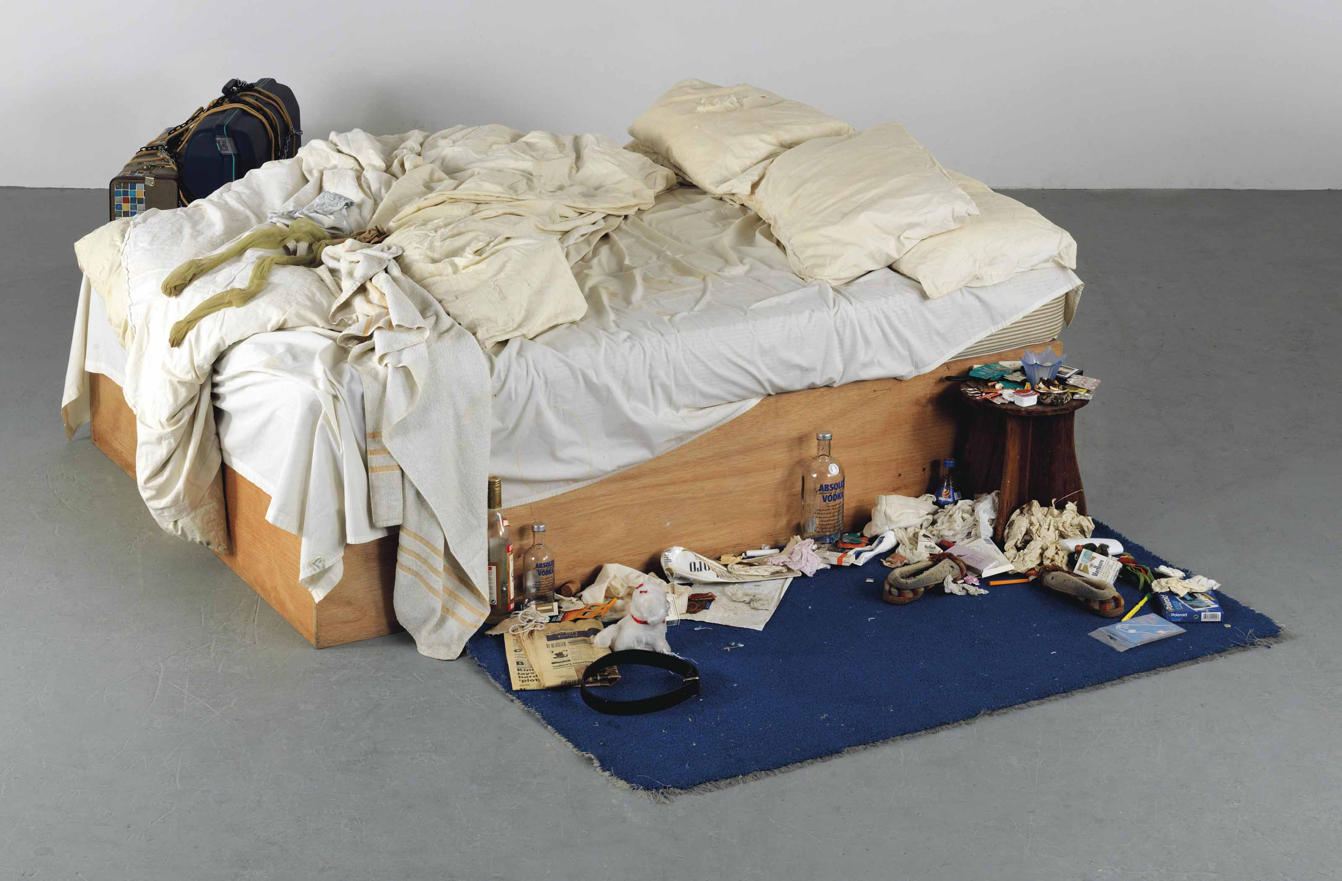
My Bed – Tracy Emin – 1990s

Slide 3
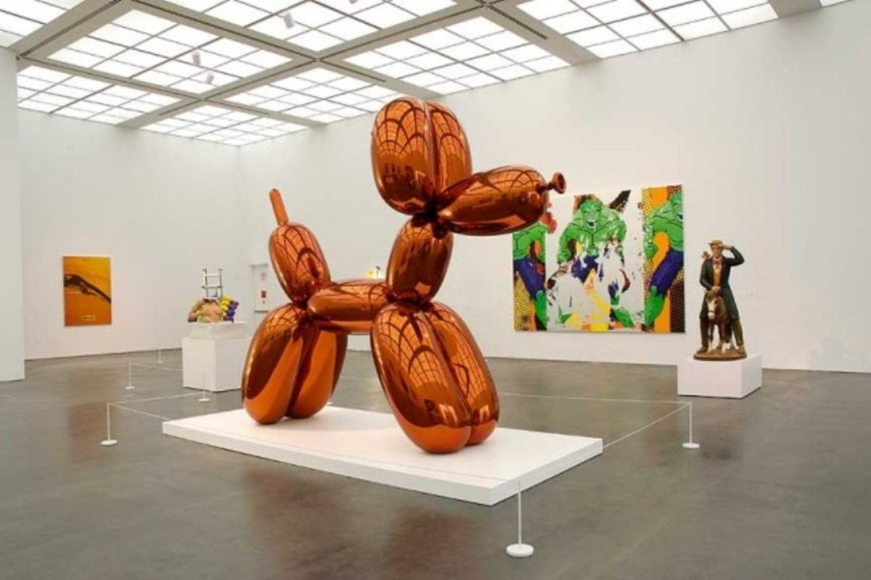
Ballon Dog – Jeff Koons – 1990s

Slide 4
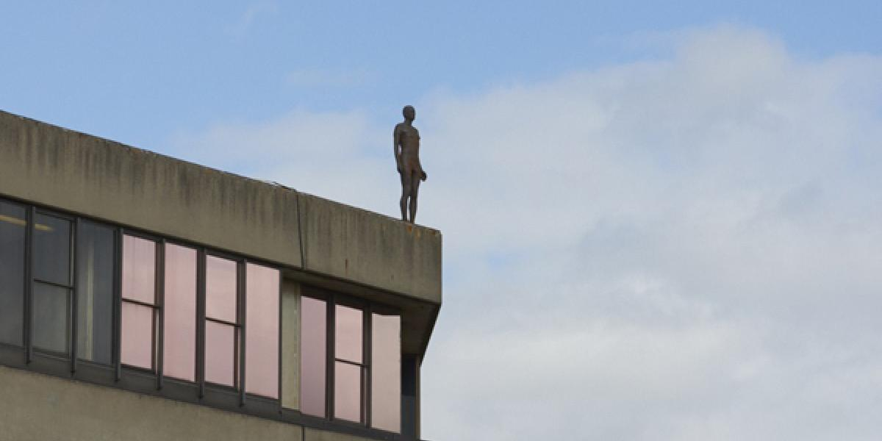
Another Time – Antony Gormley – 1990s

Slide 5
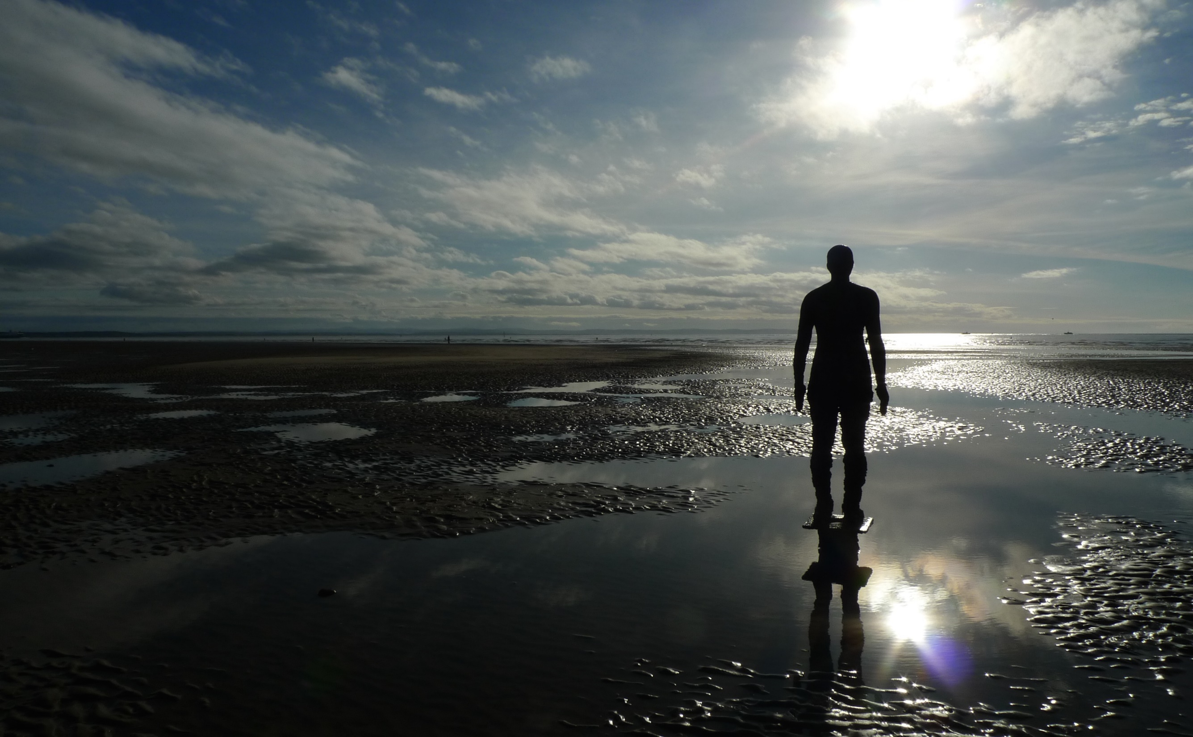
Another Place – Antony Gormley – 1990s

Slide 6
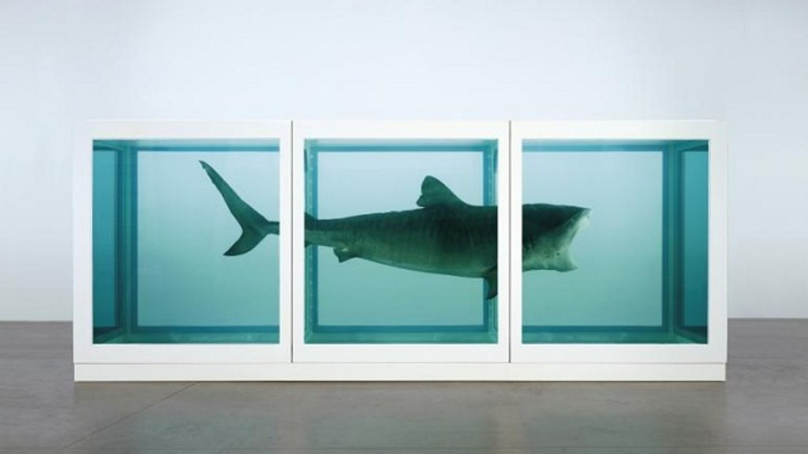
The Physical Impossibility of Death in the Mind of Someone Living – Damien Hirst – 1990s

Slide 7
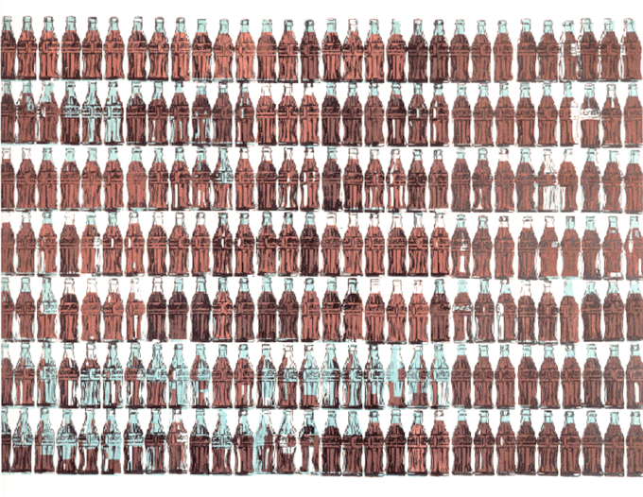
Coca-Cola Bottles– Andy Warhol– 1962

Slide 8
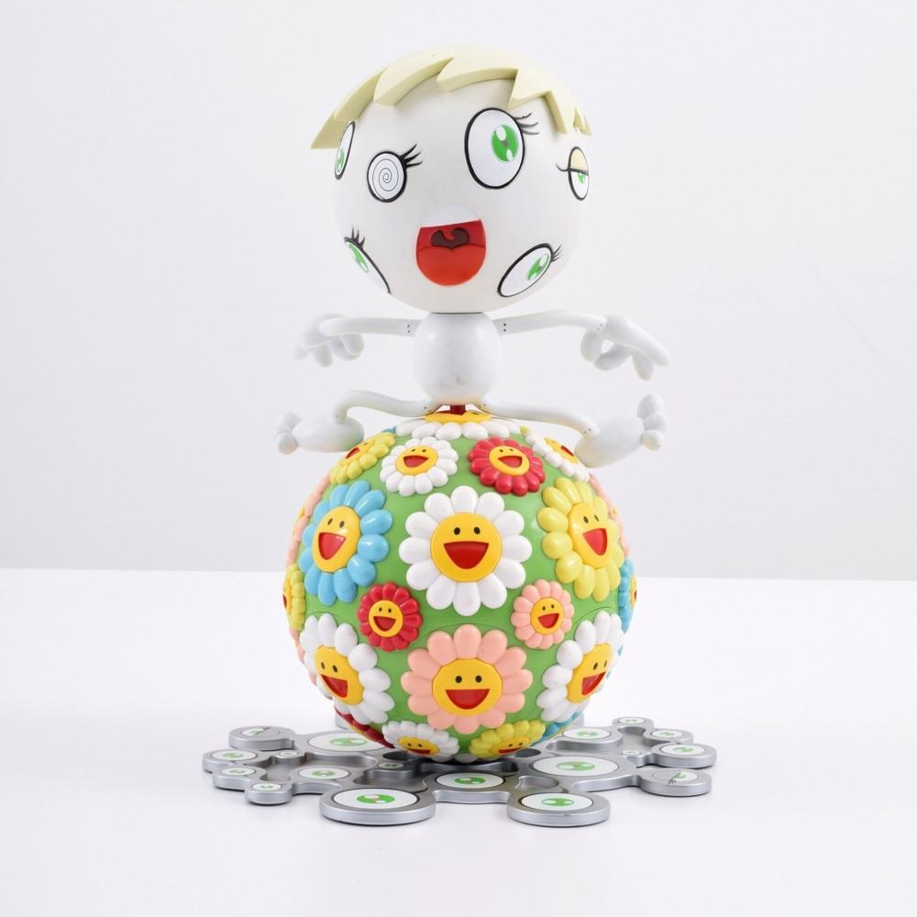
Osmos Ball– Takashi Murakami– 2000s

Slide 9
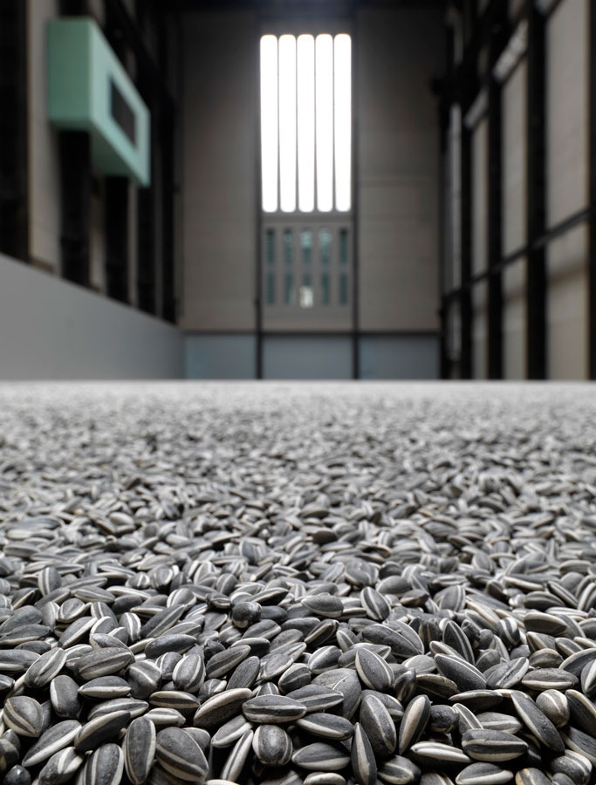
Sunflower Seeds– Ai Weiwei – 2010

Slide 10
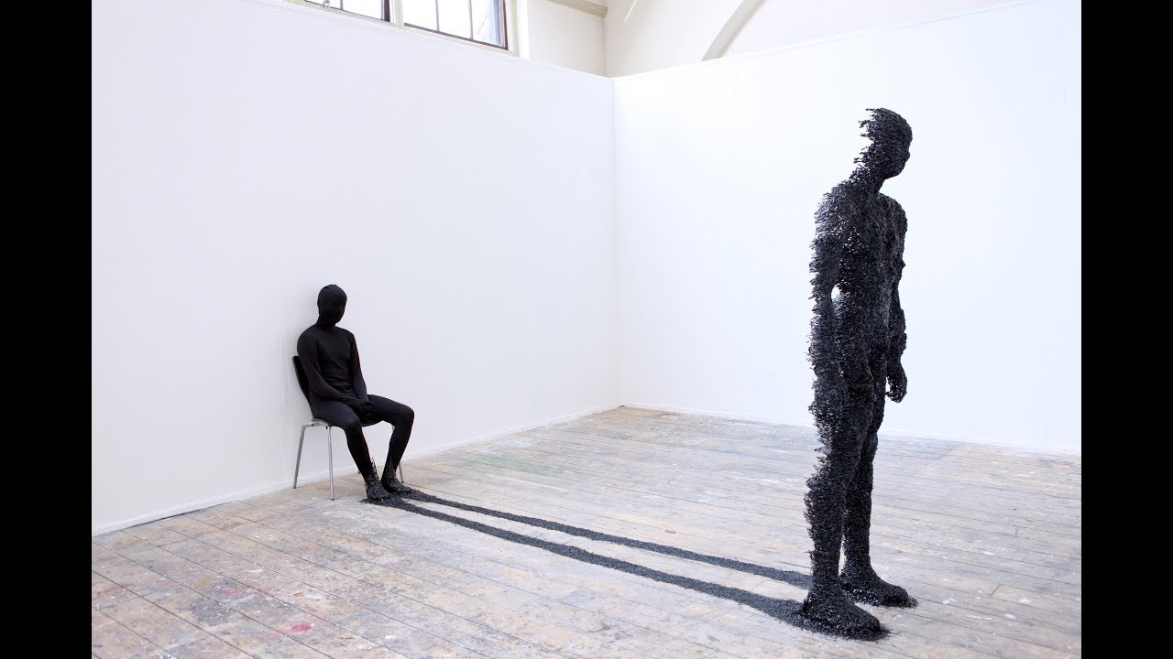
Shadow– Rook Floro– ?

